Slide 1
RÉFÉRENT DE TERRAIN
Plateforme Nationale Forêt-Gibier
Tutoriel d’utilisation (référent)
© GIP ATGeRi Juillet 2024

Slide 2
RÉFÉRENT DE TERRAIN
RÉFÉRENT DE TERRAIN

Slide 3
SOMMAIRE
RÉFÉRENT DE TERRAIN
1. Connexion
2. Mon compte
3. Généralités
4. Accès à la cartographie
5. Saisir depuis la cartographie
6. Consulter / modifier ses saisies
7. Outils de recherche
8. Couches analytiques disponibles
9. Bonnes pratiques pour l’impression
10. Saisir des îlots de reboisement
Contact
© GIP ATGeRi Juillet 2024

Slide 4
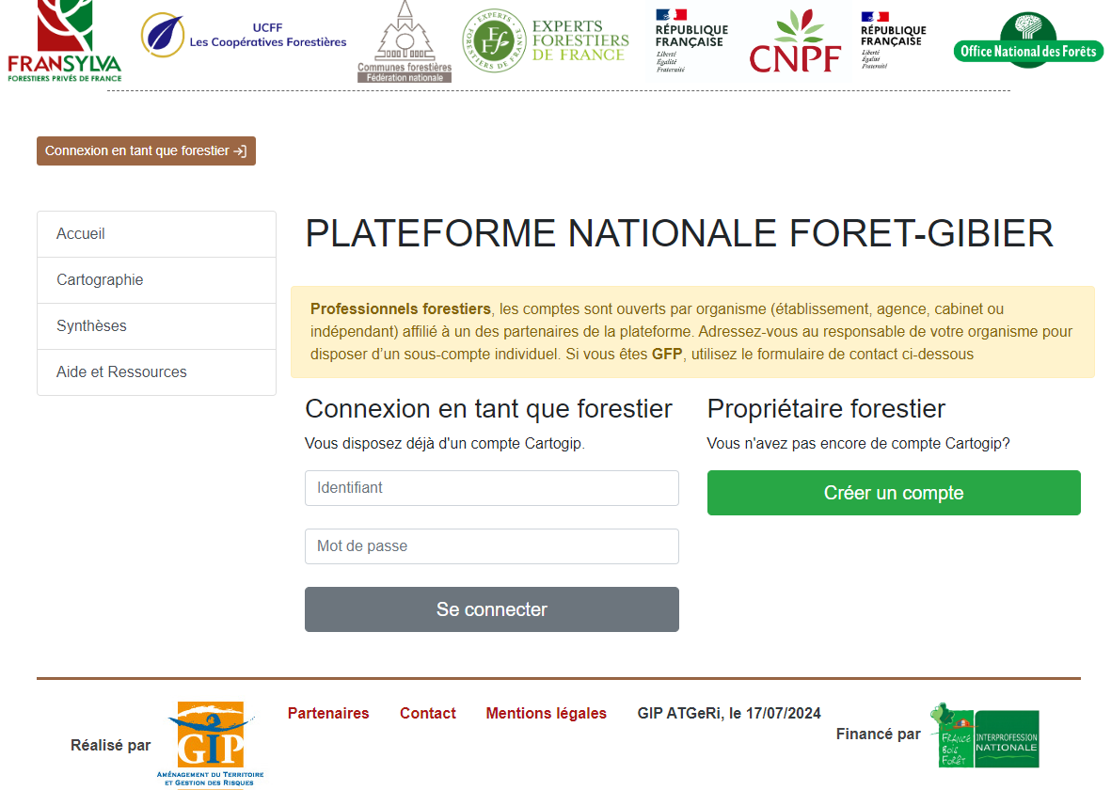
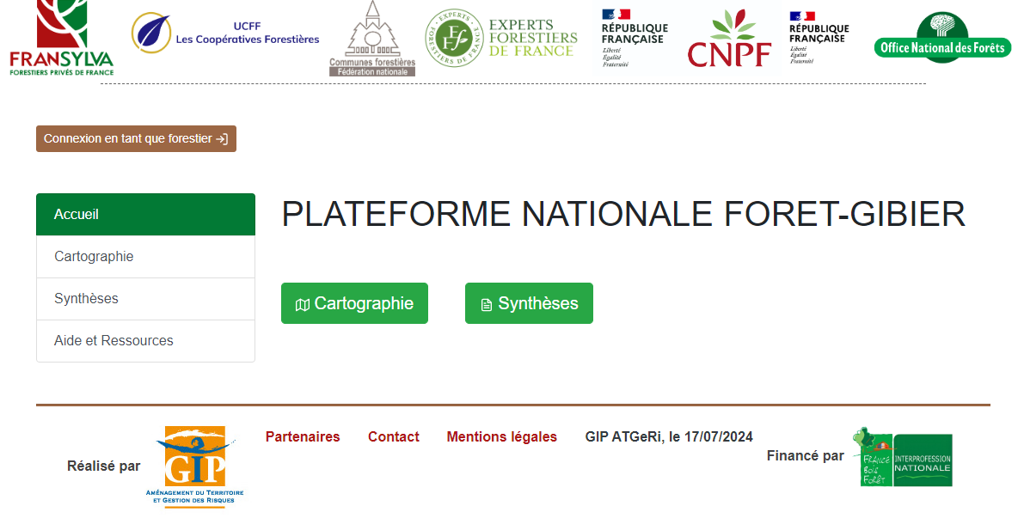
1 - CONNEXION
RÉFÉRENT DE TERRAIN
Lien pour accéder aux dégâts de gibier sur le Web : https://plateforme-nationale-foret-gibier.cartogip.fr/
Renseignez votre nom d’utilisateur et votre mot de passe pour accéder à la plateforme nationale Forêt-Gibier ou bien créez votre compte cartogip
© GIP ATGeRi Juillet 2024

Slide 5
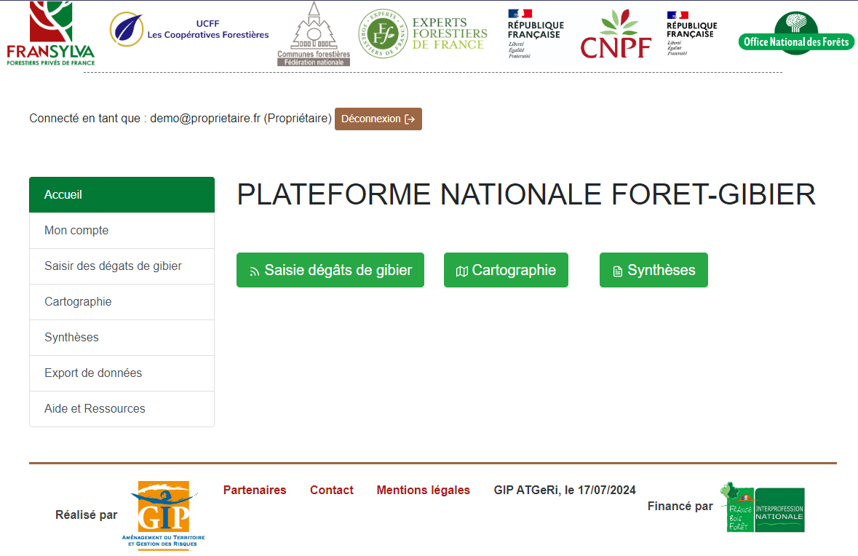
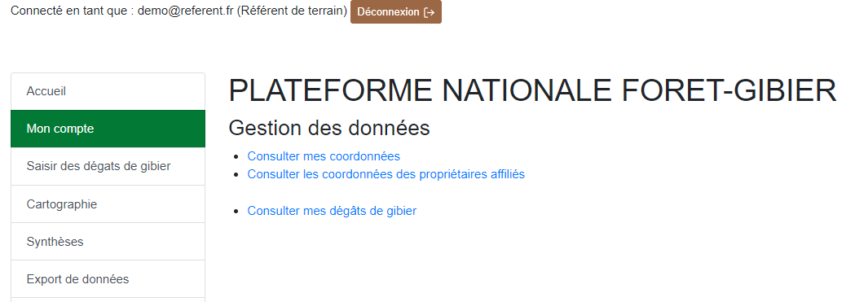
2 - MON COMPTE
RÉFÉRENT DE TERRAIN
Cliquez sur l’onglet « Mon compte » pour consulter mes coordonnées, consulter les coordonnées de mes propriétaires affiliés et consulter mes dégâts de gibier
© GIP ATGeRi Juillet 2024

Slide 6
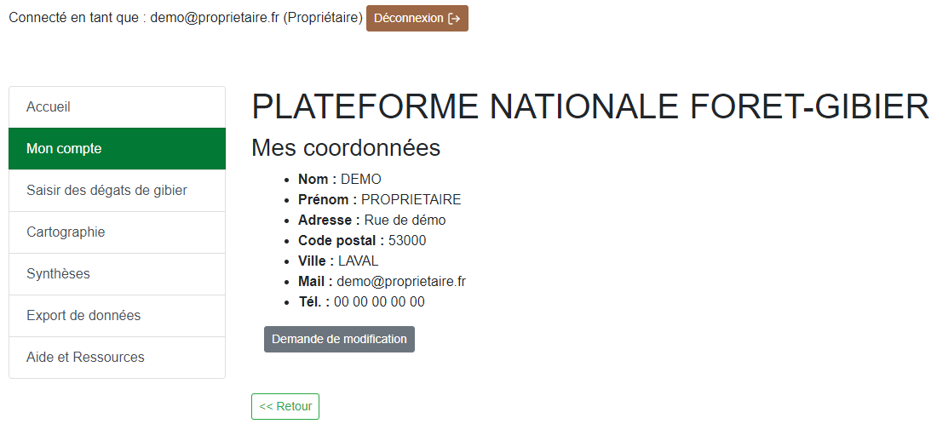
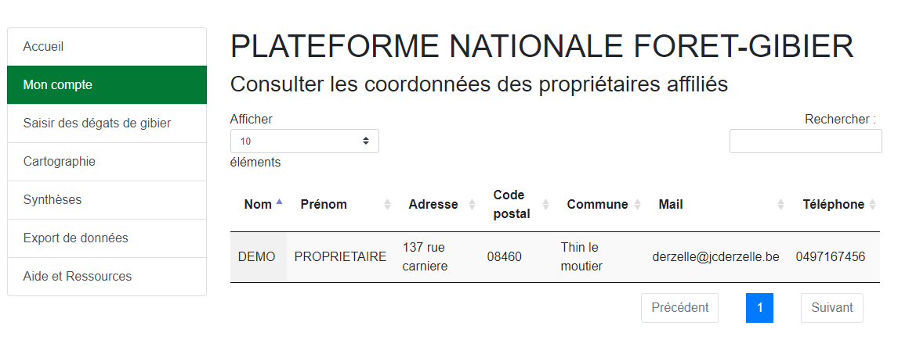
2 - MON COMPTE
PROPRIETAIRE
Consulter mes coordonnées
Consulter les coordonnées des propriétaires affiliés
Dès qu’un signalement de propriétaire vous est attribué par votre administrateur, ce propriétaire est indexé dans cette liste
Possibilité de modifier ses coordonnées
2
test@test.fr
0123456789
© GIP ATGeRi Juillet 2024

Slide 7
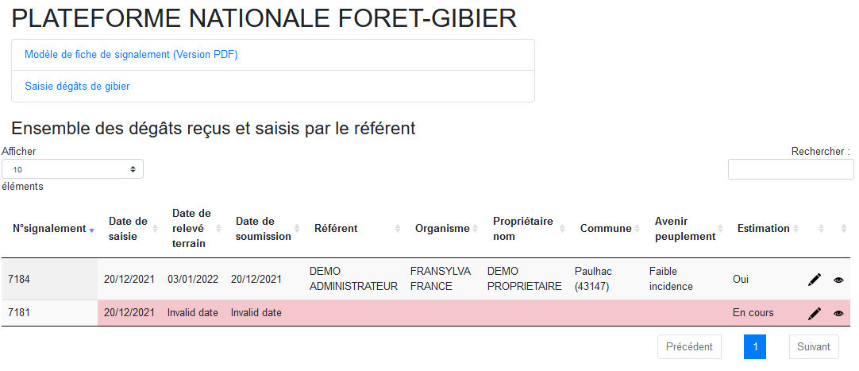
2 - MON COMPTE
RÉFÉRENT DE TERRAIN
Consulter mes signalements
Date de saisie : date de création du signalement
Date de relevé : peut être modifiée par le référent
Date de soumission : du propriétaire au référent
En attente de finalisation : par l’auteur (oui/non)
Estimation : par le référent (oui/en cours/non)
Non
Une ligne rouge signifie que le signalement n’a pas été finalisé (il reste des champs à compléter)
Un signalement à « Invalid date » est un signalement qui a été initié mais dont le formulaire n’a pas été complété, il est possible de le supprimer depuis la cartographie via le mode d’interrogation (« i » en haut) ou depuis le tableau via le stylo.
Le stylo permet d’accéder au formulaire du signalement
L’œil permet d’ouvrir la cartographie, centrée sur le signalement
Suite à une nouvelle saisie, il peut être nécessaire d’actualiser la page pour faire apparaitre le signalement dans le tableau (F5)
© GIP ATGeRi Juillet 2024

Slide 8
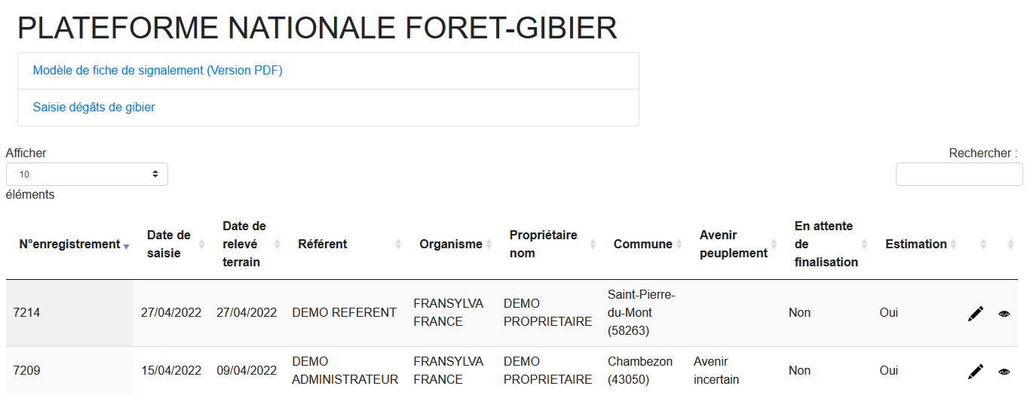
3 - GENERALITES
RÉFÉRENT DE TERRAIN
Possibilité de consulter un dégât de gibier
Possibilité de modifier un dégât de gibier
Cliquez sur l’onglet « saisir des dégâts de gibier » pour accéder à toutes ces fonctionnalités
© GIP ATGeRi Juillet 2024

Slide 9
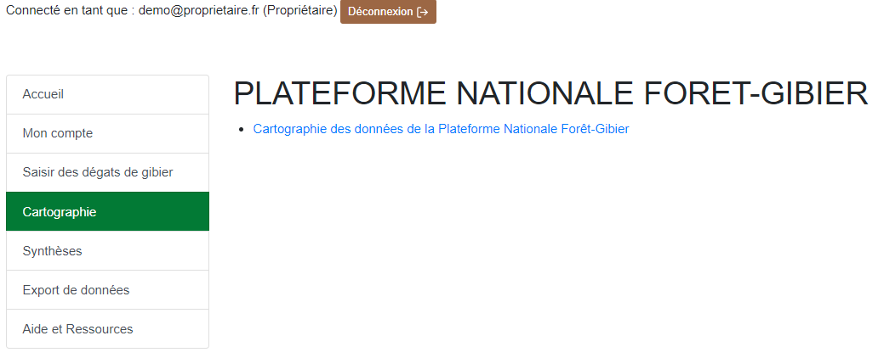
3 - GENERALITES
RÉFÉRENT DE TERRAIN
Cliquez sur l’onglet « Cartographie » pour accéder à la cartographie de la France métropolitaine représentant les dégâts de gibier
© GIP ATGeRi Juillet 2024

Slide 10
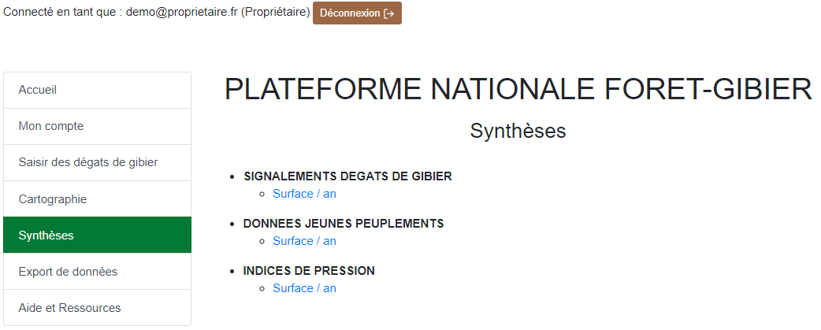
3 - GENERALITES
RÉFÉRENT DE TERRAIN
Cliquez sur l’onglet « Synthèses » pour accéder à la synthèse des dégâts de gibier et aux données des jeunes peuplements et à la synthèse des indices de pression.
© GIP ATGeRi Juillet 2024

Slide 11
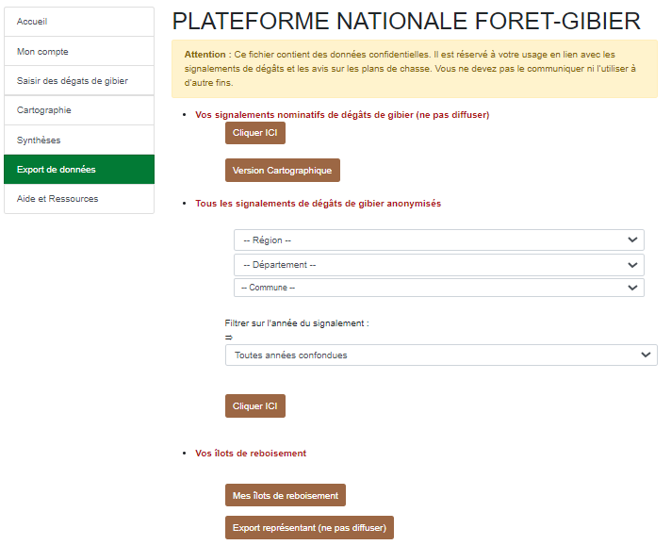
3 - GENERALITES
PROPRIETAIRE
Cliquez sur l’onglet « Export de données » pour exporter sous format Excel vos signalements de dégâts de gibier ou vos îlots de reboisement
© GIP ATGeRi Juillet 2024

Slide 12
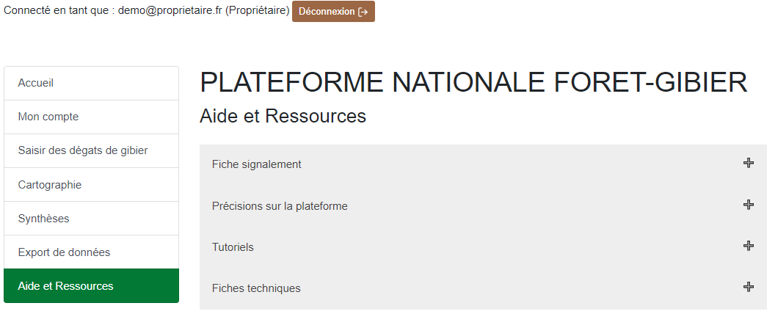
3 - GENERALITES
RÉFÉRENT DE TERRAIN
Cliquez sur l’onglet «Aide et Ressources» pour accéder aux fiches techniques sur l’abroutissement, les frottis et l’écorçage, à la note sur le fonctionnement de la plateforme et les protocoles d’estimation des dégâts, etc.
© GIP ATGeRi Juillet 2024

Slide 13
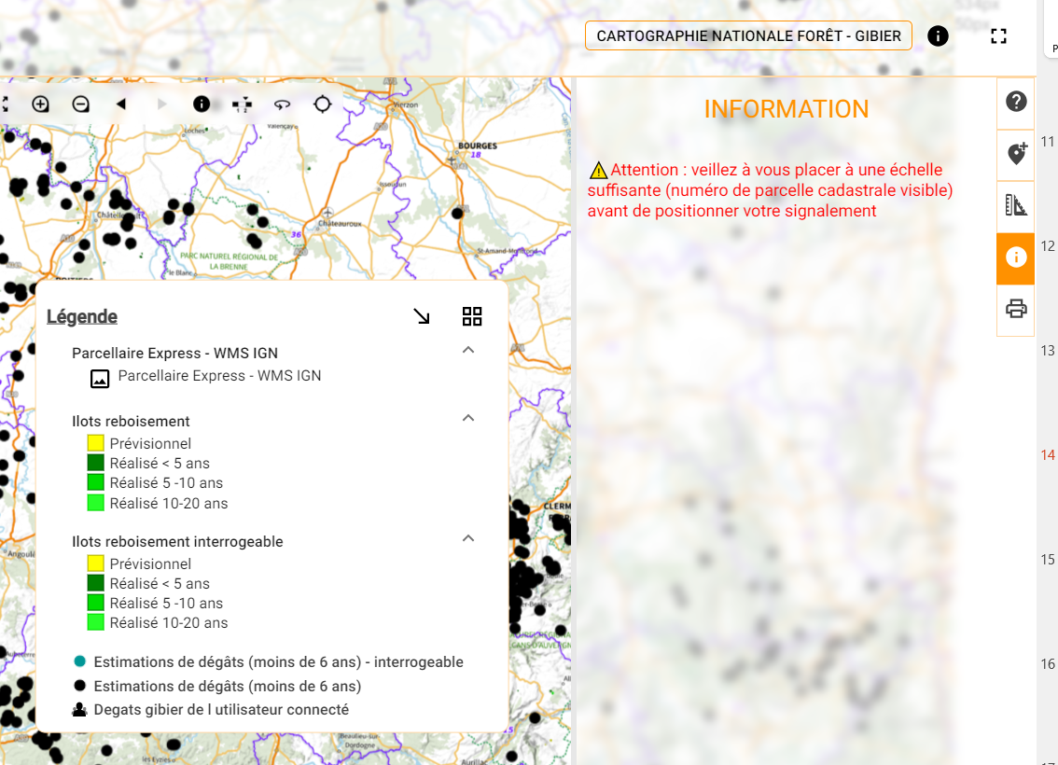
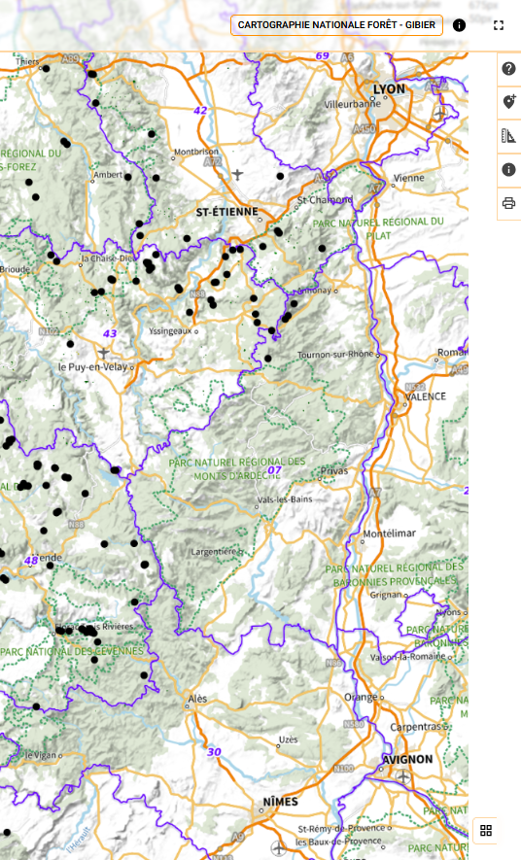
RÉFÉRENT DE TERRAIN
4 - ACCES A LA CARTOGRAPHIE
Par défaut, la visionneuse s’ouvre avec un message informatif. Il suffit de cliquer sur le bouton correspondant pour fermer le menu, puis de cliquer sur un autre bouton pour ouvrir le menu correspondant.
Masquer la légende
Rubrique « Aide cartogip regroupant les explications de toutes les fonctionnalités par défaut.
Déplacer la légende sur la carte
Réouvrir la légende
© GIP ATGeRi Juillet 2024

Slide 14
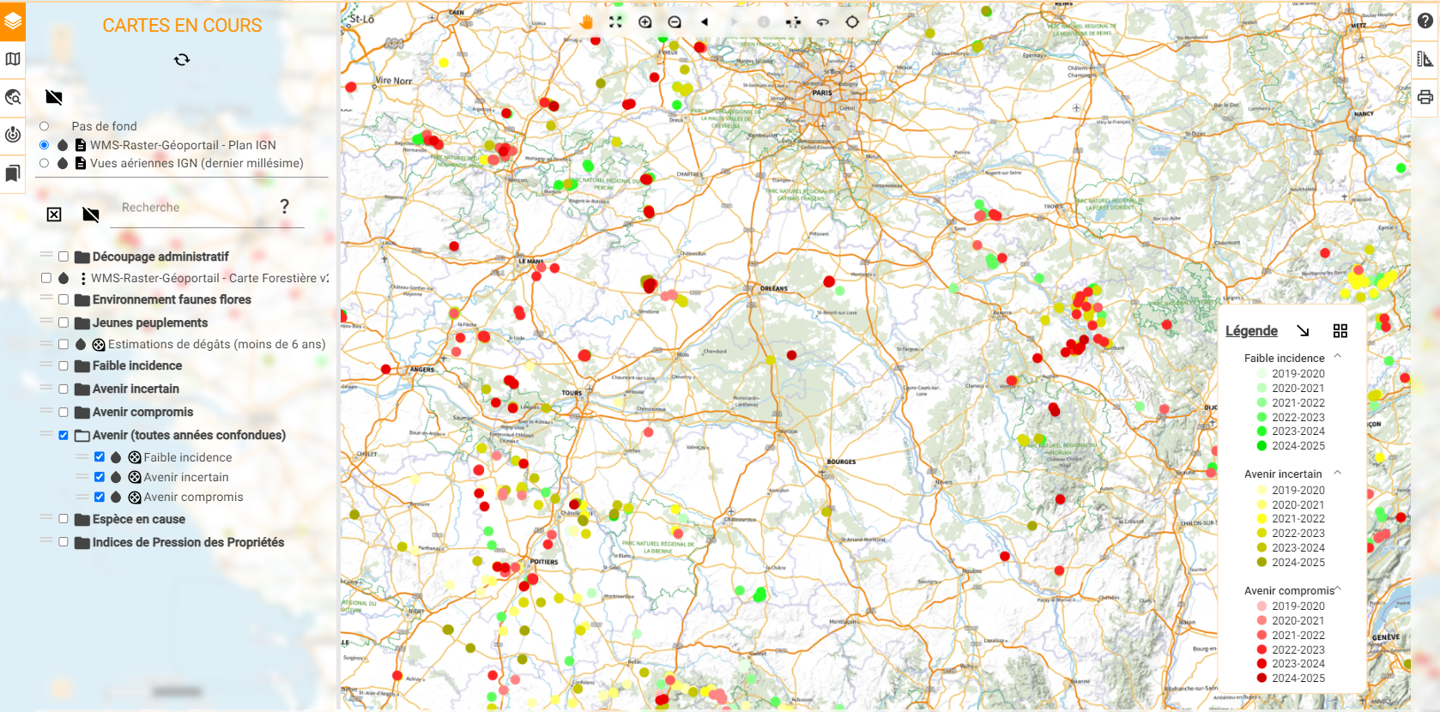
RÉFÉRENT DE TERRAIN
4 - ACCES A LA CARTOGRAPHIE
Choisissez votre fond de carte : - le plan de l’IGN
- Vues aériennes de l’IGN
14
Rechercher une couche parmi celles disponibles
Cochez ces couches pour ajouter des informations
© GIP ATGeRi Juillet 2024

Slide 15
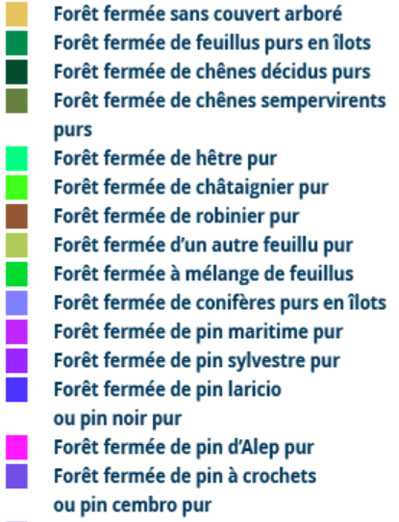
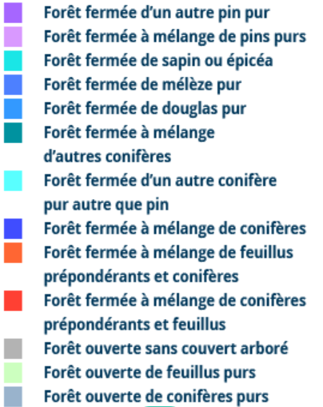
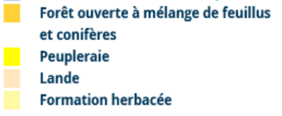
RÉFÉRENT DE TERRAIN
4 - ACCES A LA CARTOGRAPHIE
Informations complémentaires :
Distinction entre la BD Parcellaire et le Parcellaire Express :
BD Parcellaire
- La BD Parcellaire était produite par l’IGN.
- La dernière mise à jour de la BD Parcellaire date de 2018. - L’IGN utilisait les photographies aériennes pour éviter les erreurs de chevauchement entre les couches cadastrales des communes.
Parcellaire Express
- Le Parcellaire Express (PCI) de l’IGN est basé sur le PCI vecteur de la DGFiP. - Le Parcellaire Express est mis à jour 2 à 3 fois par an. - L’IGN n’utilise pas les photographies aériennes pour éviter les erreurs de chevauchement entre les couches cadastrales des communes.
Légende de la carte forestière V2 (source : Géoportail) :

Slide 16
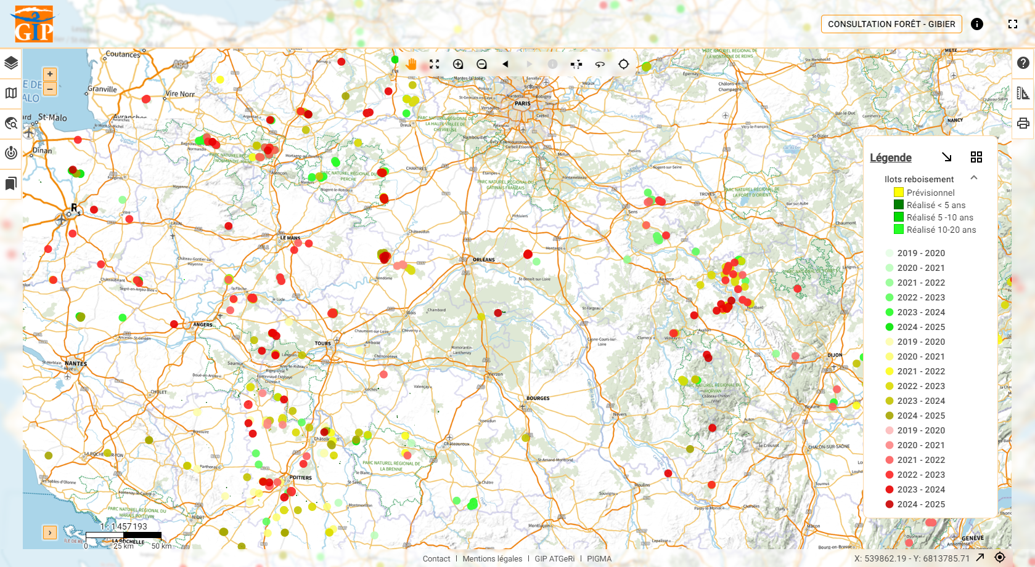
RÉFÉRENT DE TERRAIN
4 - ACCES A LA CARTOGRAPHIE
Possibilité de zoomer et de dézoomer sur la carte
Cliquez sur « Impression » pour imprimer une carte de l’endroit de votre choix
© GIP ATGeRi Juillet 2024

Slide 17
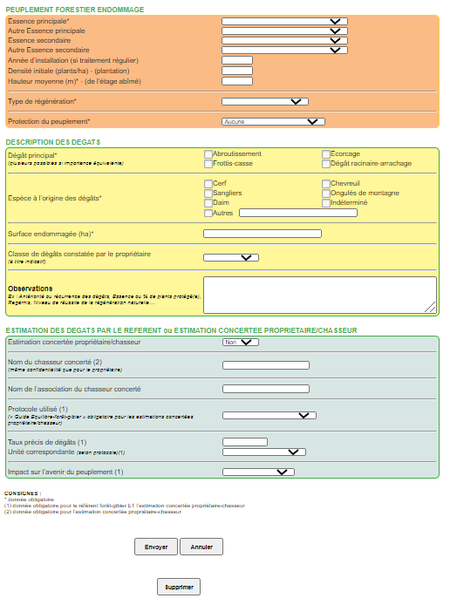
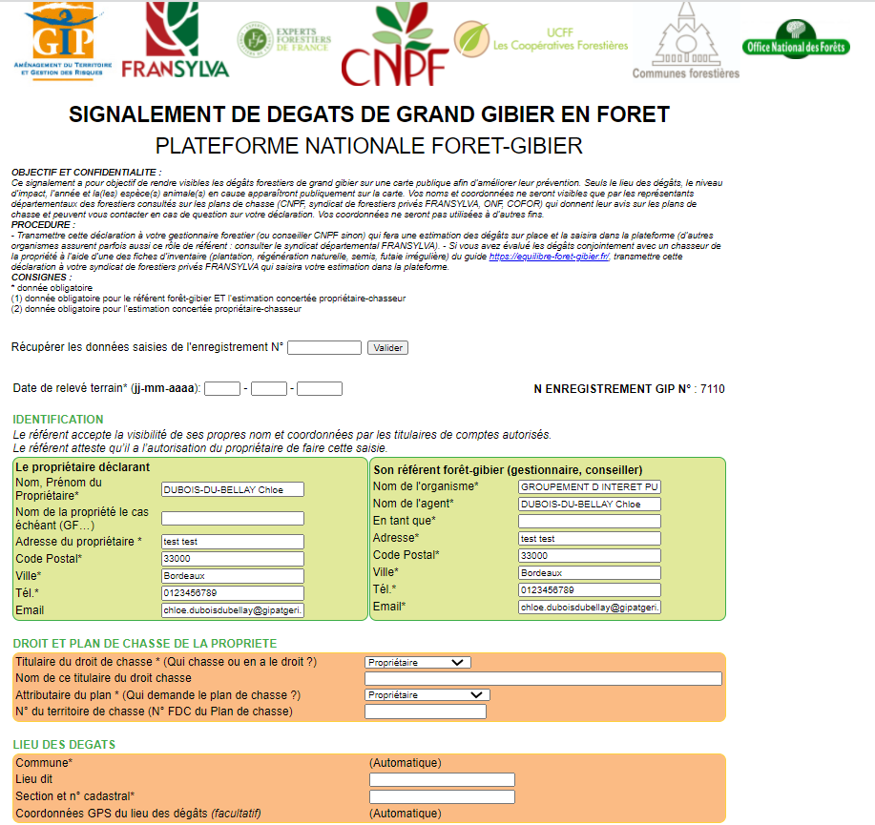
5 - SAISIR DEPUIS LA CARTOGRAPHIE
RÉFÉRENT DE TERRAIN
Le formulaire suivant s’affiche dans un autre onglet
Modifier suite à votre estimation de terrain
Suite à votre estimation, possibilité de modifier les saisies erronées du propriétaire (sauf "classe de dégâts constatée par le propriétaire")
Noter les différentes parcelles endommagées
Cliquez sur le bouton « envoyer » une fois que les champs obligatoires du formulaire sont remplis
© GIP ATGeRi Juillet 2024

Slide 18
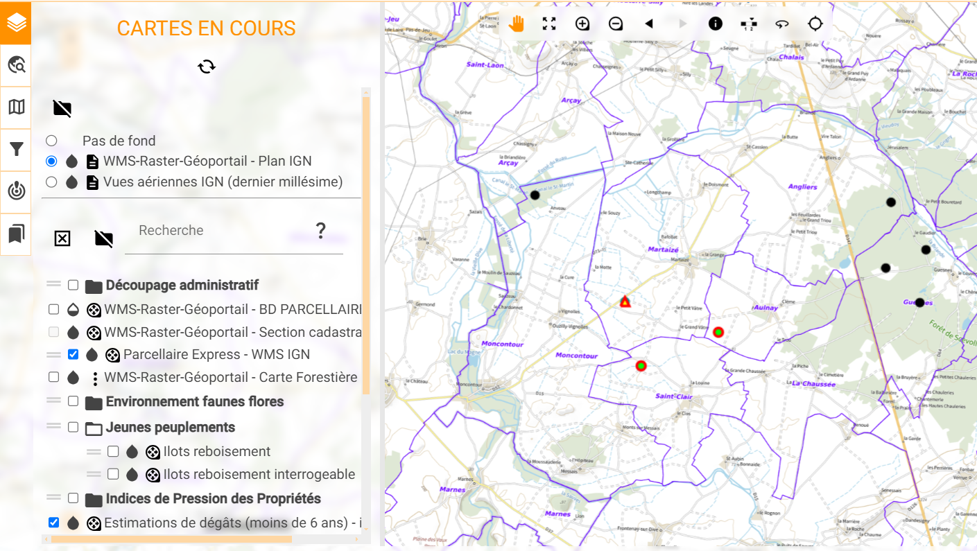
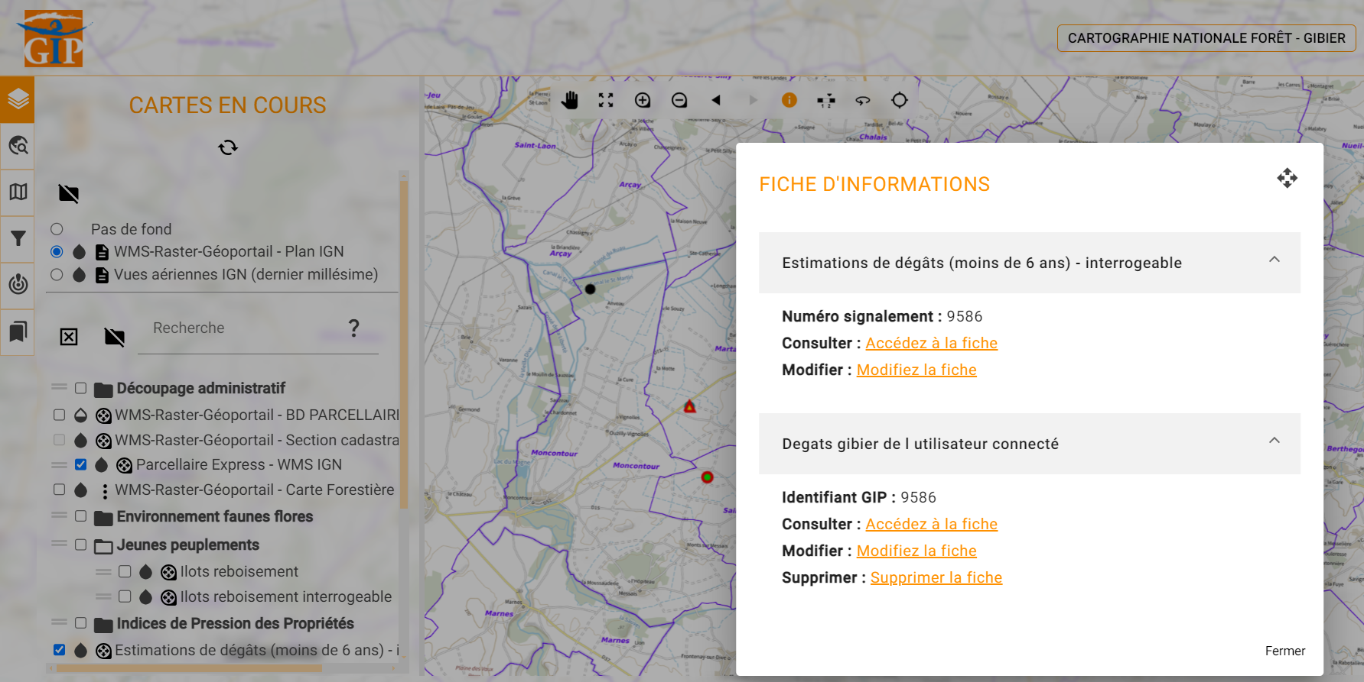
6 - CONSULTER / MODIFIER SES SAISIES
RÉFÉRENT DE TERRAIN
: Signalements finalisés
: Signalements complétés
: Signalements en cours de remplissage
Se positionner sur un point
Cliquez sur « interrogation »
Cliquez sur « modifier la fiche » pour compléter ou modifier les informations de la fiche du signalement de dégâts de gibier
En tant que référent, je peux interroger les signalements créés par moi, ainsi que ceux transmis par des propriétaires et que j’ai acceptés.
© GIP ATGeRi Juillet 2024

Slide 19
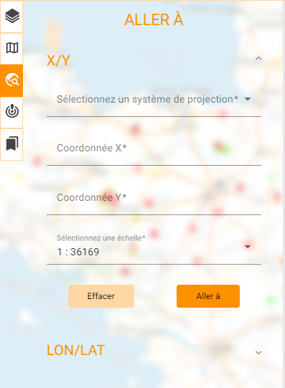
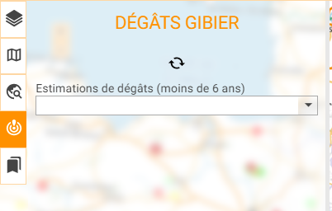
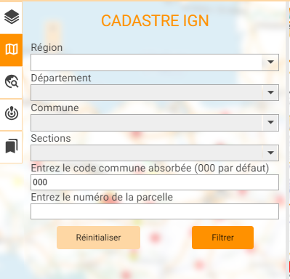
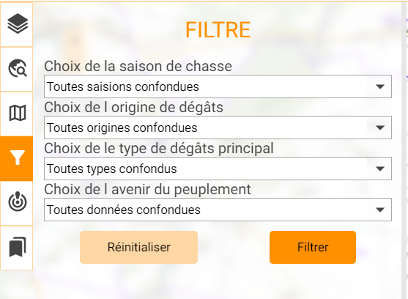
RÉFÉRENT DE TERRAIN
7 – OUTILS DE RECHERCHE
Il est également possible de retrouver un signalement ou un îlot de reboisement via son numéro dans l’onglet « Recherche de signalement»
Possibilité de rechercher un endroit précis grâce aux coordonnées géographiques ou à la section cadastrale
Possibilité de filtrer les signalements en fonction de la saison de chasse, l’origine des dégâts, le type de dégâts principal et de l’avenir du peuplement. Ce filtre affiche la couche « estimations de dégâts paramétrées » (petits points bleus).
© GIP ATGeRi Juillet 2024

Slide 20
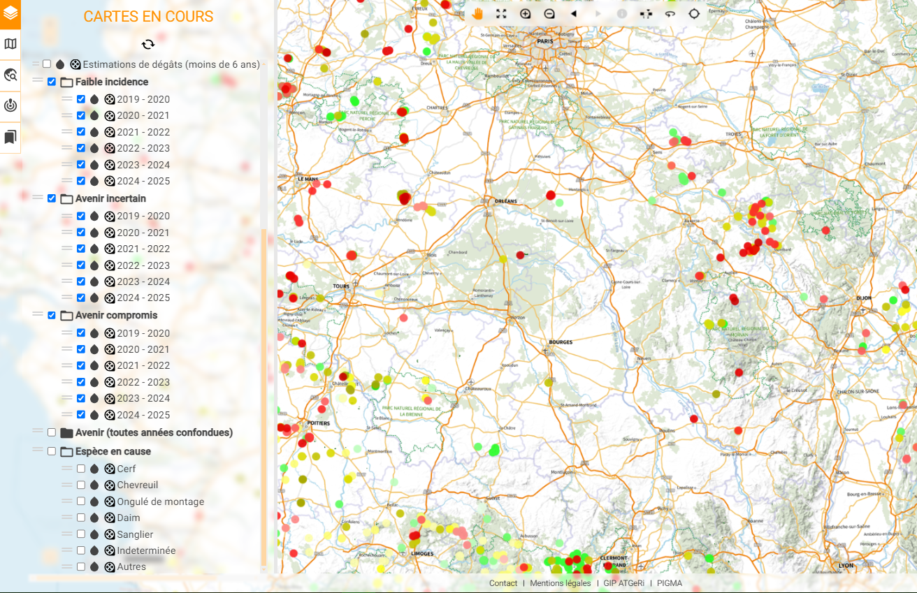
8 - COUCHES ANALYTIQUES DISPONIBLES
RÉFÉRENT DE TERRAIN
Affichage des couches disponibles
Possibilité de sélectionner les dégâts signalés dans différentes saisons de chasse par niveau d’impact (faible incidence, avenir incertain ou avenir compromis).
Possibilité de sélectionner les signalements ayant une origine de dégâts particulière.
© GIP ATGeRi Juillet 2024

Slide 21
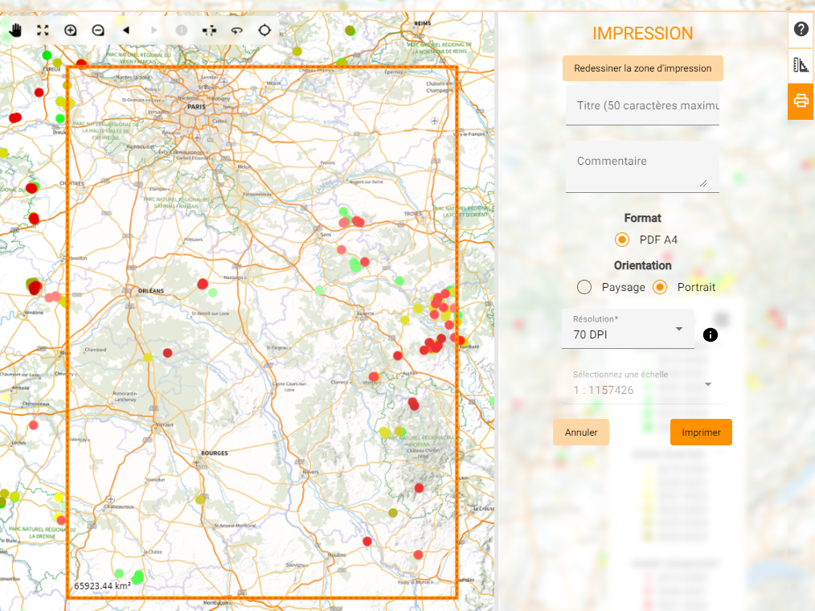
RÉFÉRENT DE TERRAIN
9 - BONNES PRATIQUES POUR L’IMPRESSION
Pour imprimer une carte sous format PDF :
Cliquez sur « impression » pour imprimer une carte de l’endroit de votre choix.
Saisir un titre, éventuellement des commentaires.
Vous pouvez choisir au choix l’orientation paysage ou portrait, matérialisée par un cadre orange sur la carte, que vous pouvez déplacer à la souris en cliquant sur sa bordure (des tirets rouges apparaissent).
© GIP ATGeRi Juillet 2024
21

Slide 22
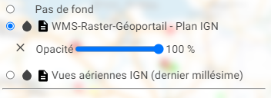
RÉFÉRENT DE TERRAIN
9 - BONNES PRATIQUES POUR L’IMPRESSION
Quelques informations concernant l’impression :
La couche « estimations de dégâts paramétrées » ne s’affiche pas lors de l’impression
Les vues aériennes ne s’affichent pas lors de l’impression
Il est possible d’afficher le plan IGN et le parcellaire Express de l’IGN en même temps lors de l’impression à condition de diminuer son taux d’opacité.
Cliquez sur « Changer l’opacité » pour régler l’opacité de la couche sélectionnée.
© GIP ATGeRi Juillet 2024

Slide 23
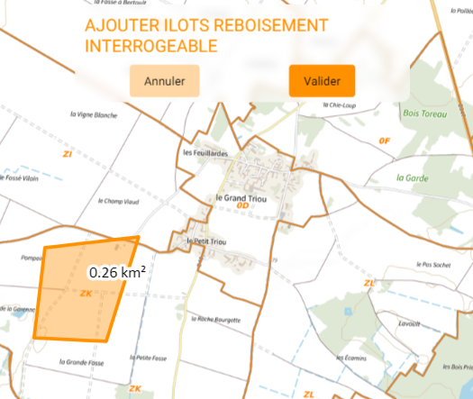
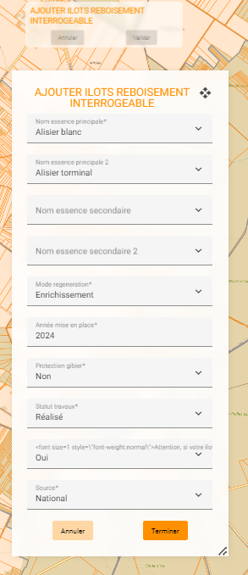
10 - SAISIR DES ÎLOTS DE REBOISEMENT
RÉFÉRENT DE TERRAIN
2. Dessiner l’îlot puis cliquez sur « Valider »
3. Renseigner le nom des essences, le mode de régénération, l’année de mise en place, la présence d’une protection contre le gibier et le statut des travaux (prévisionnel, réalisé).
3. Cliquez sur « Terminer» pour enregistrer votre îlot de reboisement.
4. Pour modifier ou supprimer un îlot de reboisement, se positionner dessus puis cliquer sur en haut de la carte.
5. En tant que référent, je peux consulter les informations techniques de tous les îlots.
1. Cliquez sur « Saisies» puis « Ilots de reboisement interrogeable » pour saisir un îlot de reboisement.
© GIP ATGeRi Juillet 2024

Slide 24
11 - CONTACTS
RÉFÉRENT DE TERRAIN
En cas de problème technique dans les procédures décrites dans ce document, n’hésitez pas à contacter le GIP ATGeRi : plateforme.nationale.foret.gibier@gipatgeri.fr
© GIP ATGeRi Juillet 2024

